Slide 1
Körbchenmodell des Mikrocontrollers
Mikrocontrollerbasics
Ich bin Mik, Dein Mikrocontroller

Slide 2
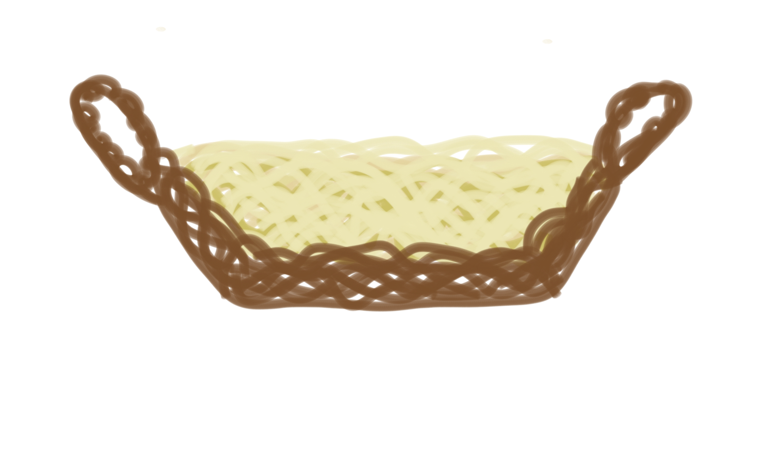
Codespeicher ROM
Rechenwerk ALU
Ich verfüge über ein Rechenwerk, die sogenannte ALU bzw.
Arithmetisch-Logische-Einheit (Unit)
Damit kann ich die 4 Grundrechenarten und logische Operationen wie UND, ODER, XOR usw. ausführen
R0
R1
R2
R3

Slide 3
Codespeicher ROM
Rechenwerk ALU
Berechnungen brauchen Speicher für Operanten und Ergebnisse. Dafür habe ich Register. Man kann sich diese Register als einfache Körbchen vorstellen, in denen die Zahlen abgelegt werden. Manche nennen sie auch Variablen
R0
R1
R2
R3

Slide 4
Codespeicher ROM
Rechenwerk ALU
In den Code-Speicher, ein FLASH-ROM, schreibst Du die Anweisungen, die ich ausführen soll. Aber immer schön der Reihe nach.
R0
R1
R2
R3

Slide 5
Codespeicher ROM
mov R0,#6
Rechenwerk ALU
Beispiel:
mov = bewege
#6 = Zahl 6
nach Ziel Körbchen R0
Zu Befehl!
Ich soll also die Zahl 6 im Körbchen (REGISTER) R0 ablegen
R0
R1
R2
R3

Slide 6
Codespeicher ROM
mov R0,#6
Rechenwerk ALU
6
R0
R1
R2
R3

Slide 7
Codespeicher ROM
mov R0,#6
Rechenwerk ALU
6
R0
R1
R2
R3

Slide 8
Codespeicher ROM
mov R0,#6
Rechenwerk ALU
Befehl ausgeführt! 6 ist im Körbchen R0
6
R0
R1
R2
R3

Slide 9
Codespeicher ROM
mov R0,#6
mov R1,#7
Rechenwerk ALU
mov = bewege
#7 = Zahl 7
nach Ziel Körbchen R1
Zu Befehl!
Ich soll also die Zahl 7 im Körbchen (REGISTER) R1 ablegen
6
R0
R1
R2
R3

Slide 10
Codespeicher ROM
mov R0,#6
mov R1,#7
Rechenwerk ALU
7
6
R0
R1
R2
R3

Slide 11
Codespeicher ROM
mov R0,#6
mov R1,#7
Rechenwerk ALU
7
6
R0
R1
R2
R3

Slide 12
mov R0,#6
mov R1,#7
Rechenwerk ALU
7
6
R0
R1
R2
R3

Slide 13
mov R0,#6
mov R1,#7
Rechenwerk ALU
Befehl ausgeführt! 7 ist im Körbchen R1
6
7
R0
R1
R2
R3

Slide 14
add = addiere
Zahl aus Körbchen R0
Zahl aus Körbchen R1
Ergebnis in R2 ablegen
R2 = R0+R1
mov R0,#6
mov R1,#7
add R2,R0,R1
Rechenwerk ALU
Zu Befehl!
Ich soll also die Zahlen in den Körbchen R0 und R1 zusammenzählen und das Rechenergebnis im Körbchen (REGISTER) R2 ablegen
6
7
R0
R1
R2
R3

Slide 15
mov R0,#6
mov R1,#7
add R2,R0,R1
Rechenwerk ALU
6
6
7
R0
R1
R2
R3

Slide 16
mov R0,#6
mov R1,#7
add R2,R0,R1
Rechenwerk ALU
6
6
7
R0
R1
R2
R3

Slide 17
Die 6 aus Körbchen R0 ist schon mal im Rechenwerk gelandet. Weiter mit dem 2. Operanten
mov R0,#6
mov R1,#7
add R2,R0,R1
Rechenwerk ALU
6
7
R0
R1
R2
R3

Slide 18
Die 7 aus Körbchen R1 hinzuzählen. Das schafft mein Rechensuperhirn mit Leichtigkeit.
mov R0,#6
mov R1,#7
add R2,R0,R1
Rechenwerk ALU
6
7
R0
R1
R2
R3

Slide 19
Die 7 aus Körbchen R1 hinzuzählen. Das schafft mein Rechensuperhirn mit Leichtigkeit.
mov R0,#6
mov R1,#7
add R2,R0,R1
Rechenwerk ALU
6
7
R0
R1
R2
R3

Slide 20
Die 7 aus Körbchen R1 hinzuzählen. Das schafft mein Rechensuperhirn mit Leichtigkeit.
mov R0,#6
mov R1,#7
add R2,R0,R1
Rechenwerk ALU
6
7
R0
R1
R2
R3

Slide 21
Die 7 aus Körbchen R1 hinzuzählen. Das schafft mein Rechensuperhirn mit Leichtigkeit.
mov R0,#6
mov R1,#7
add R2,R0,R1
Rechenwerk ALU
6
7
R0
R1
R2
R3

Slide 22
Die 7 aus Körbchen R1 hinzuzählen. Das schafft mein Rechensuperhirn mit Leichtigkeit.
mov R0,#6
mov R1,#7
add R2,R0,R1
Rechenwerk ALU
6
7
R0
R1
R2
R3

Slide 23
Die 7 aus Körbchen R1 hinzuzählen. Das schafft mein Rechensuperhirn mit Leichtigkeit.
mov R0,#6
mov R1,#7
add R2,R0,R1
Rechenwerk ALU
6
7
R0
R1
R2
R3

Slide 24
Die 7 aus Körbchen R1 hinzuzählen. Das schafft mein Rechensuperhirn mit Leichtigkeit.
mov R0,#6
mov R1,#7
add R2,R0,R1
Rechenwerk ALU
6
7
R0
R1
R2
R3

Slide 25
Das Ergebnis lautet 13 und muss jetzt nur noch in Körbchen R2 abgelegt werden
mov R0,#6
mov R1,#7
add R2,R0,R1
Rechenwerk ALU
13
6
7
R0
R1
R2
R3

Slide 26
mov R0,#6
mov R1,#7
add R2,R0,R1
Rechenwerk ALU
13
6
7
R0
R1
R2
R3

Slide 27
mov R0,#6
mov R1,#7
add R2,R0,R1
Rechenwerk ALU
13
6
7
R0
R1
R2
R3

Slide 28
mov R0,#6
mov R1,#7
add R2,R0,R1
Rechenwerk ALU
13
6
7
R0
R1
R2
R3

Slide 29
mov R0,#6
mov R1,#7
add R2,R0,R1
Rechenwerk ALU
Befehl ausgeführt! Die Zahlen aus R0 und R1 habe ich addiert und das Ergebnis habe ich in R2 gespeichert
6
7
13
R0
R1
R2
R3

Slide 30
Codespeicher ROM
Zusammenfassung:
Der Mikrocontroller hat einen Codespeicher
Register, Körbchen die Zahlen speichern
Ein Rechenwerk für arithmetische und logische Operationen
mov R0,#6
mov R1,#7
add R2,R0,R1
Rechenwerk ALU
6
7
13
R0
R1
R2
R3

Slide 31
Codespeicher ROM
Im Codespeicher stehen die primitiven Anweisungen
Die Register (Körbchen) sind Zahlenbehälter für z.B. Operanten und Ergebnisse
Ein Rechenwerk verknüpft die Register mathematisch
mov R0,#6
mov R1,#7
add R2,R0,R1
Rechenwerk ALU
6
7
13
R0
R1
R2
R3

